Slide 1
ΤΟ ΠΟΛΙΤΙΚΟ ΣΥΣΤΗΜΑ ΤΗΣ ΙΤΑΛΙΑΣ
Ο ακραιος κοινοβουλευτιςμος

Slide 2
ΤΟ ΙΣΤΟΡΙΚΟ ΠΛΑΙΣΙΟ
“Abbiamo fatto l’Italia, adesso bisogna fare gli Italiani!. _Massimo d’Azeglio
'l'Italie n'est qu'une expression géographique'. _Metternich

Slide 3
ΤΟ ΙΣΤΟΡΙΚΟ ΠΛΑΙΣΙΟ (II)
Η Μεγάλη Ελλάδα
Η ενοποίηση στη Ρωμαϊκή αυτοκρατορία
Οι γερμανικές εισβολές
Η επιστροφή του Βυζαντίου και η εμφάνιση της Αγίας Ρωμαϊκής Αυτοκρατορίας του Γερμανικού Έθνους
Οι πόλεις-κράτη και η αριστοκρατική διακυβέρνηση
Il ‘400 και η Αναγέννηση
Η πολιτική διαίρεση, η οικονομική παρακμή και η εξωτερική κυριαρχία

Slide 4
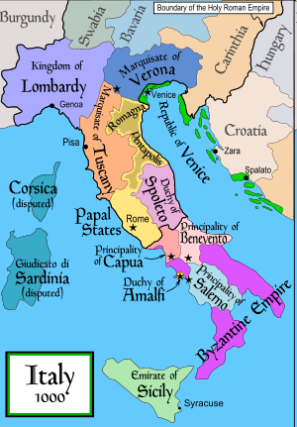

Slide 5
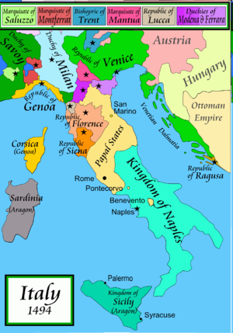

Slide 6
ΤΟ ΙΣΤΟΡΙΚΟ ΠΛΑΙΣΙΟ (III)
Η ανάδειξη του Πεδεμοντίου και η πολιτική ενοποίηση
Η περίοδος της φιλελεύθερης μοναρχίας
Ο φασισμός και ο πόλεμος
Η Α’ Δημοκρατία και η ηγεμονία της Χριστιανοδημοκρατίας
Il pentapartito
Tangentopoli
Τα «καθαρά χέρια» και η Β’ Δημοκρατία
Το φαινόμενο «Μπερλουσκόνι»

Slide 7
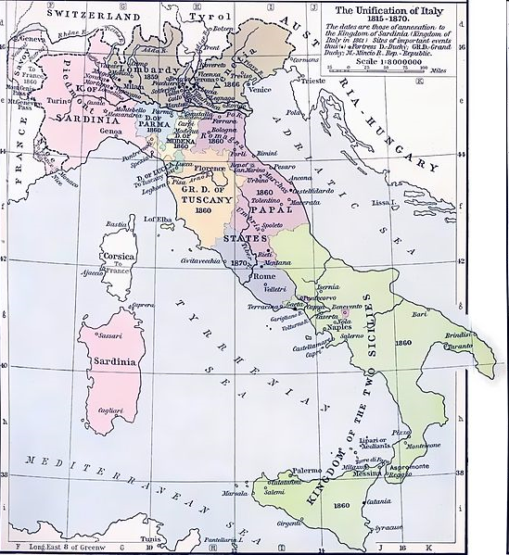

Slide 8
ΤΑ ΠΟΛΙΤΙΚΑ ΧΑΡΑΚΤΗΡΙΣΤΙΚΑ ΤΗΣ Α’ ΔΗΜΟΚΡΑΤΙΑΣ
Η πολυδιάσπαση
Κομματική
Γεωγραφική
Οικονομική
Η διαφοροποίηση οικονομίας και πολιτικής: η αδυναμία πολιτικής συνοδεύεται από το ιταλικό «θαύμα»
Η οικοδόμηση της μεταπολεμικής Ιταλίας: μια αδύναμη Ιταλία σε μια ισχυρή Ευρώπη
Η Μαφία
Το δεξιό παρακράτος – τα μολύβδινα χρόνια
Η αριστερή αντίδραση – οι Ερυθρές Ταξιαρχίες

Slide 9
Giovanni falcone 23/5/1992

Slide 10
ΤΑ ΠΟΛΙΤΙΚΑ ΧΑΡΑΚΤΗΡΙΣΤΙΚΑ ΤΗΣ Α’ ΔΗΜΟΚΡΑΤΙΑΣ (II)
Η αντίδραση στον φασισμό → αναλογικό σύστημα και διάχυση εξουσιών
Εσκεμμένη αποδυνάμωση της εκτελεστικής εξουσίας
Δύο ισότιμα νομοθετικά όργανα (Camera dei Diputati, Senato)
Ισχυρή και ανεξάρτητη δικαστική εξουσία
Ο ρηξικέλευθος ρόλος του δημοψηφίσματος

Slide 11
Η ΕΚΤΕΛΕΣΤΙΚΗ ΕΞΟΥΣΙΑ
Κοινοβουλευτικό σύστημα
Πρόεδρος με περιορισμένες εξουσίες – 7ετής θητεία – η συνέχεια του κράτους
Η κυβέρνηση εξαρτάται από την εμπιστοσύνη και των δύο νομοθετικών σωμάτων
Ο πρωθυπουργός - πρώτος μεταξύ ίσων στην Α’ Δημοκρατία → πολιτικός κυρίαρχος στην Β’ Δημοκρατία

Slide 12
Ο ΠΡΟΕΔΡΟΣ ΤΗΣ ΔΗΜΟΚΡΑΤΙΑΣ
Πέραν της εκπροσώπησης του κράτους και του ρόλου ως εγγυητού της ενότητας
Ορίζει τα μέλη του Ανώτατου Δικαστικού Συμβουλίου (Consiglio Superiore della Magistratura)
Μπορεί να αναπέμψει νόμους
Έχει ΚΑΙ πολιτικό ρόλο σε περιόδους κρίσεως ή αβεβαιότητας

Slide 13
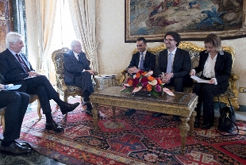

Slide 14
Η ΝΟΜΟΘΕΤΙΚΗ ΕΞΟΥΣΙΑ
630 βουλευτές
315 γερουσιαστές
Κατά την Α’ Δημοκρατία, η προτιμησιακή ψήφος και ο πολυκομματισμός έδιναν στους βουλευτές μεγάλη δύναμη→ ανατροπή κυβερνήσεων
Η εμφάνιση των προσωπικών κομμάτων (Forza Italia)
H προσπάθεια Renzi να τροποποιήσει το Σύνταγμα – το δημοψήφισμά του 2016

Slide 15
ΤΟ ΔΗΜΟΨΗΦΙΣΜΑ ΤΟΥ ΑΠΡΙΛΙΟΥ 2016
Αλλαγή εξουσιών και τρόπου εκλογής Γερουσίας

Slide 16
ΤΟ ΚΟΜΜΑΤΙΚΟ ΣΥΣΤΗΜΑ
Από το ηγεμονικό κόμμα στον πολυκομματισμό

Slide 17
ΤΟ ΥΠΟΔΕΙΓΜΑ ΤΟΥ ΗΓΕΜΟΝΙΚΟΥ ΚΟΜΜΑΤΟΣ – Η ΧΡΙΣΤΙΑΝΙΚΗ ΔΗΜΟΚΡΑΤΙΑ (DEMOCRAZIA CRISTIANA)
Το κυρίαρχο κόμμα της Α’ Δημοκρατίας
Το κόμμα του κέντρου και της ενότητας της Ιταλίας
Το αντίβαρο στο κομμουνιστικό κόμμα
Μέλος των μεταπολεμικών κυβερνήσεων
Ένα κόμμα ρευμάτων
Οι θολές σχέσεις με Μαφία/παρακράτος
Ο ρόλος της Εκκλησίας
Η παρακμή – η κατάρρευση – η διάλυση

Slide 18
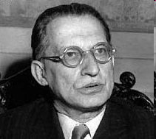
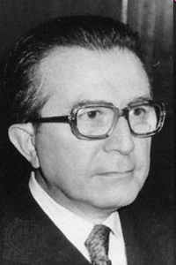

Slide 19
H ΑΠΑΓΩΓΗ ΤΟΥ ΑΛΝΤΟ ΜΟΡΟ
Τον Μάιο του 1978
Ανατρέπει το πολιτικό σκηνικό

Slide 20
ΤΟ ΙΤΑΛΙΚΟ ΚΟΜΜΟΥΝΙΣΤΙΚΟ ΚΟΜΜΑ PARTITO COMUNISTA ITALIANO
1921
Από την παρανομία (Antonio Gramsci) και την αντίσταση στην κυβέρνηση μετά την απελευθέρωση (Palmiro Togliatti)
Στον «ιταλικό δρόμο προς τον σοσιαλισμό» (20^{ο} συνέδριο 1956)
Και τον Ευρω-κομμουνισμό (1968)
Ο ιστορικός συμβιβασμός (1976-8)
Η κατάρρευση του Τείχους και η διάλυση του PCI
Η δημιουργία του Partito Democratico

Slide 21
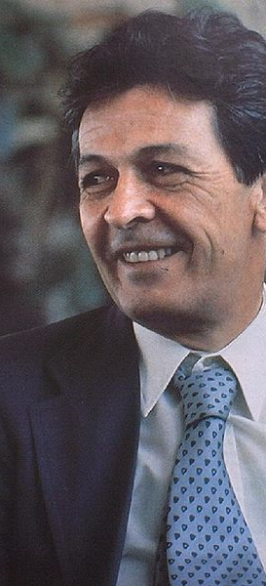
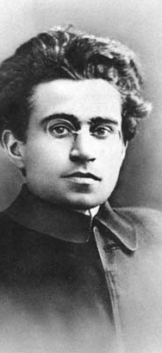
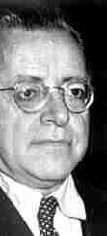

Slide 22
ΕΚΛΟΓΕΣ ΣΥΝΤΑΚΤΙΚΗΣ ΣΥΝΕΛΕΥΣΗΣ 1946

Slide 23
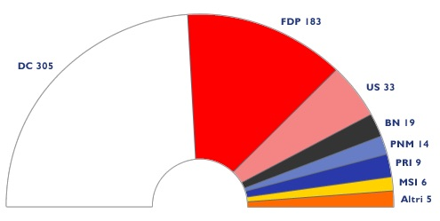
ΕΚΛΟΓΕΣ 1948

Slide 24
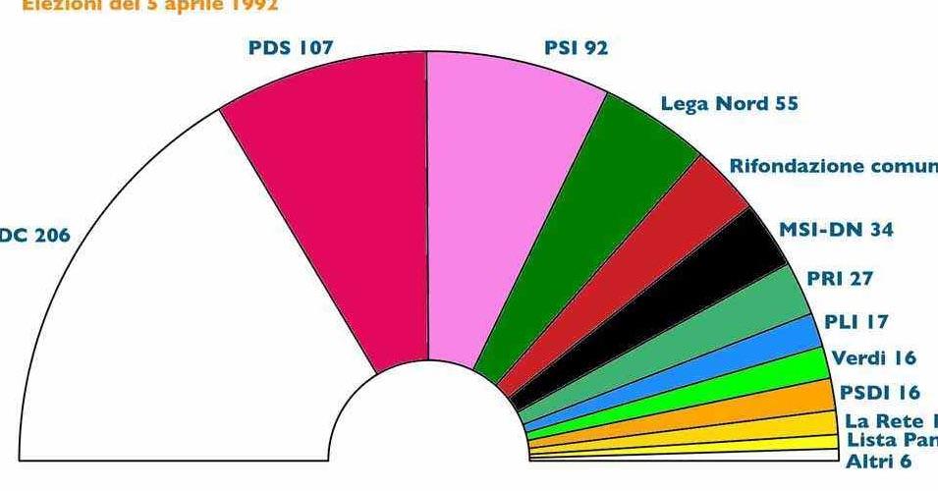
ΤΟ ΤΕΛΟΣ ΤΗΣ Α’ ΔΗΜΟΚΡΑΤΙΑΣ – ΟΙ ΕΚΛΟΓΕΣ ΤΟΥ 1993

Slide 25
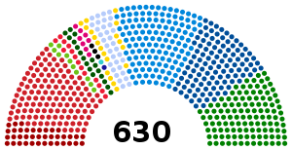
Η ΔΕΥΤΕΡΗ ΔΗΜΟΚΡΑΤΙΑ – ΟΙ ΕΚΛΟΓΕΣ ΤΟΥ 1994

Slide 26
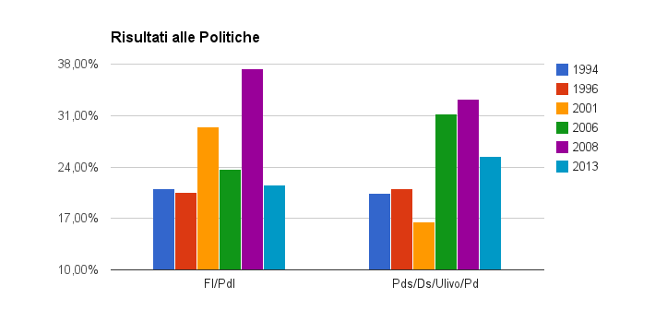
Ο ΑΤΕΛΗΣ ΔΙΠΟΛΙΣΜΟΣ ΑΠΟ ΤΟ 1994-2013

Slide 27
ΟΙ ΕΚΛΟΓΕΣ ΤΟΥ 2013 – Η ΕΜΦΑΝΙΣΗ ΤΟΥ ΚΙΝΗΜΑΤΟΣ ΤΩΝ 5 ΑΣΤΕΡΩΝ

Slide 28
Η ΙΤΑΛΙΚΗ ΒΟΥΛΗ ΜΕΤΑ ΤΙΣ ΕΚΛΟΓΕΣ ΤΟΥ 2013- ΨΗΦΟΙ

Slide 29
ΤΟ ΚΙΝΗΜΑ ΤΩΝ ΠΕΝΤΕ ΑΣΤΕΡΩΝ

Slide 30
ΟΙ ΕΚΛΟΓΕΣ ΤΟΥ 2018 – ΤΟ ΤΕΛΟΣ ΤΟΥ ΔΙΠΟΛΙΣΜΟΥ;

Slide 31
Η Lega Nord
Η παραδοσιακή αντιπαράθεση (εργατικού) Βορρά και (σπάταλου και διεφθαρμένου) Νότου (Roma ladra)
Η μετατροπή της δυσαρέσκειας σε κόμμα
Ένα ιδιαίτερο κόμμα (αντιμεταναστευτικό, ρατσιστικό, πολιτικά ευέλικτο)
Το αίτημα για αυτονομία/ανεξαρτησία της Παδανίας (φαντασιακή κοινότητα) σταδιακά μετατρέπεται σε αίτημα για αποχώρηση από την ΕΕ/ευρώ

Slide 32
Forza Italia (πολος της Ελευθεριας)
Το πρώτο ατομικό κόμμα
Εκφράζει την επιχειρηματική τάξη και τους μικρομεσαίους ταυτόχρονα
Υποκατάστατο της παραδοσιακής δεξιάς με λαϊκιστικά χαρακτηριστικά (λανθάνων αντι-ευρωπαΪσμός)
Η λατρεία της προσωπικότητας
Η σταδιακή αποδυνάμωση του Μπερλουσκόνι και του κόμματός του

Slide 33
ΟΙ ΕΚΛΟΓΕΣ ΤΟΥ ΜΑΡΤΙΟΥ 2018

Slide 34
ΤΟ ΕΚΛΟΓΙΚΟ ΣΥΣΤΗΜΑ
ΑΠΌ ΤΗΝ ΚΑΘΑΡΗ ΑΝΑΛΟΓΙΚΗ ΣΤΟ ΜΙΚΤΟ ΣΥΣΤΗΜΑ

Slide 35
Το εκλογικο ςυςτημα της Α’ Δημοκρατιας
Αναλογικό
Δεν υπήρχε όριο
Προτιμησιακή ψήφος
Η συνέπεια της αναλογικότητας → ακινησία (immobilismo)
Το δημοψήφισμα του 1993 → το πλειοψηφικό σύστημα ως εργαλείο ανανέωσης της πολιτικής

Slide 36
ΤΟ ΕΚΛΟΓΙΚΟ ΣΥΣΤΗΜΑ ΣΗΜΕΡΑ
Μικτό σύστημα και ίδιο και για τα δύο σώματα
37% των εδρών → μονοεδρικό πλειοψηφικό ενός γύρου
61% των εδρών αναλογικό (όριο 3% - 10% για συμμαχίες) σε 20 περιφέρειες για τη Γερουσία και 28 για τη Βουλή
2% Ιταλοί του εξωτερικού
Χωρίς προτιμησιακή ψήφο
Πολλαπλές υποψηφιότητες
Κάθε κόμμα παρουσιάζει πρόγραμμα, ηγέτη και πιθανώς συμμετοχή σε συμμαχία
Σύνδεση του υποψήφιου στις μονοεδρικές με τα κόμματα της συμμαχίας στο αναλογικό

Slide 37
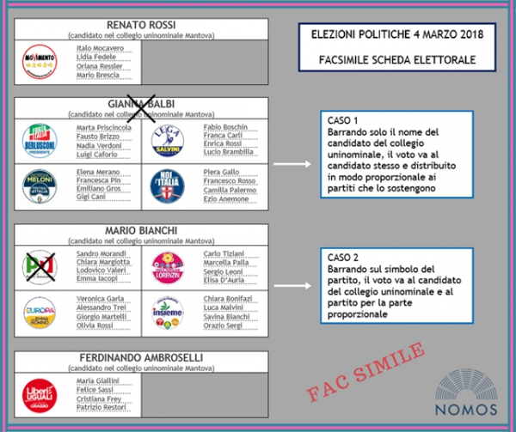

Slide 38
ΤΟ ΦΑΙΝΟΜΕΝΟ RENZI ΚΑΙ Η ΚΑΤΑΡΡΕΥΣΗ ΤΗΣ ΑΡΙΣΤΕΡΑΣ
Η προσπάθεια αναμόρφωσης του συστήματος από την κεντροαριστερά
ως επανεμφάνιση της νέας Χριστιανοδημοκρατίας
Με προσπάθεια συνταγματικής αλλαγής και κατάργηση του bicameralismo (δύο νομοθετικά σώματα)
Οδηγεί σε απαξίωση του PD
Και τη στρατηγική του ήττα το 2018

Slide 39
ΟΙ ΕΚΚΡΕΜΟΤΗΤΕΣ ΤΗΣ ΙΤΑΛΙΑΣ
Ενιαίο ή ομοσπονδιακό κράτος; Η περιφερειοποίηση και ο ρόλος της Lega Nord
Il problema Sud
Ο ρόλος της Ιταλίας στην Ευρώπη και τον κόσμο
Το ζήτημα Μπερλουσκόνι: η σύγχυση πολιτικών και επιχειρηματικών συμφερόντων
Movimento 5 Stelle – Peppe Grillo - ο αντικομματισμός στην εξουσία

